Slide 1
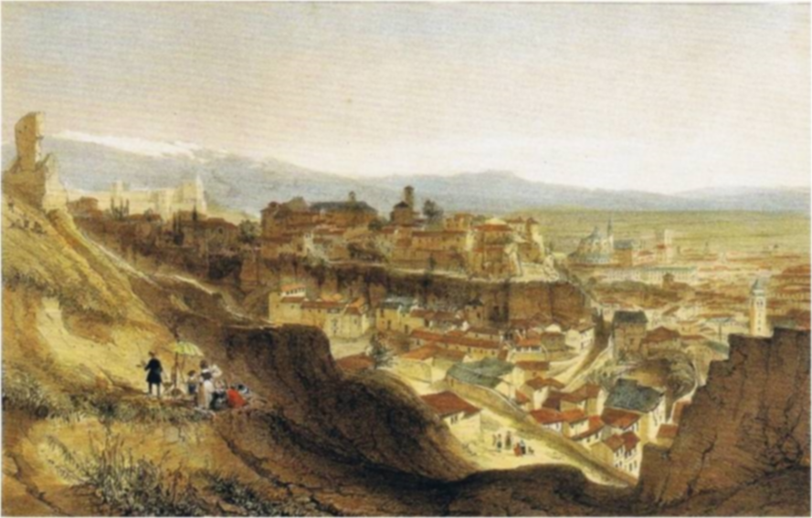


MASTER INTERNAZIONALE DI II LIVELLO IN
RESTAURO ARCHITETTONICO E CULTURE DEL PATRIMONIO
fondatore _ Paolo Marconi | direttrici _ Francesca Geremia _ Francesca Romana Stabile
XXIII edizione _ anno accademico 2025 _ 2026
DIPARTIMENTO DI ARCHITETTURA
Martedì 14 luglio | on line su piattaforma Microsoft Teams link h.10.00
Francisco Javier Gallego Roca
Universidad de Granada
Granada
L’Alhambra - Teoria, storia e criteri del restauro dall'Ottocento ad oggi
L’Albaicín - Tipologia, struttura e costruzione
Martedì 16 giugno
aula _______h.14.30
Francisco Javier Gallego Roca

